Slide 1
به نام خداوند جان و خرد
پژوهش عملیاتی 1

Slide 2
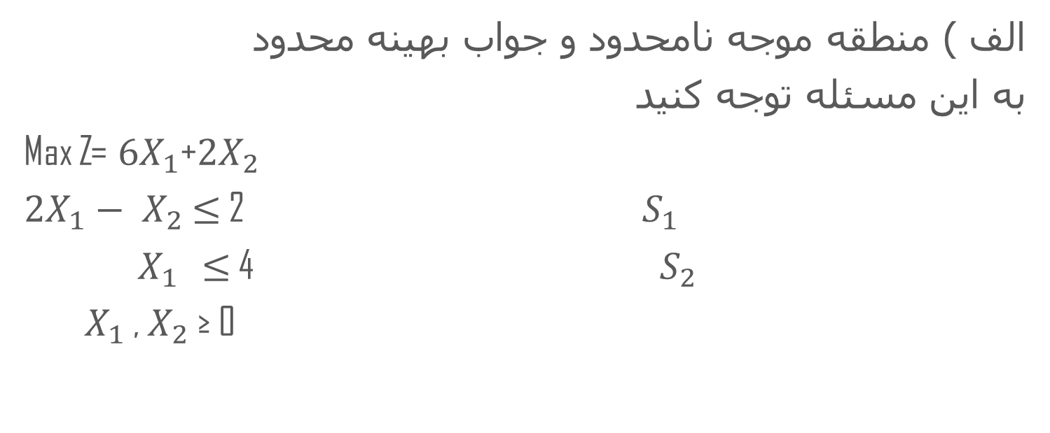
فصل برنامه ریزی خطی
الف ) منطقه موجه نامحدود و جواب بهینه محدود
به این مسئله توجه کنید
Max Z= ${6X}_{1}$+${2X}_{2}$
${2X}_{1}− X_{2}$ $≤$ 2 $S_{1}$
${ X}_{1}$ $≤$ 4 $S_{2}$
$X_{1}$ , $X_{2}$ ≥ 0

Slide 3
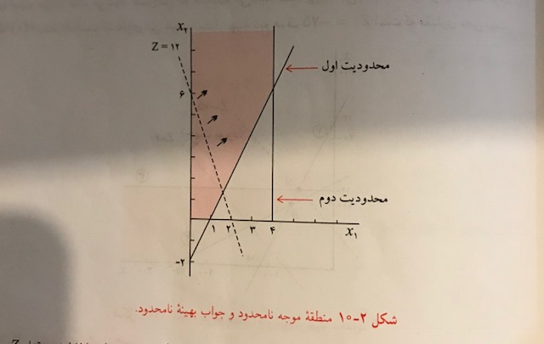

$X_{1}$ 0 1
$X_{2}$ -2 0

Slide 4
منطقه موجه نامحدود وتابع هدف رسم شده به گونه ای است که با افزایش مقدار
z
همواره نقاطی مشترک بین منطقه موجه و تابع هدف وجود دارد و می توان مقدار را تا هر اندازه افزایش داد به عبارت دیگر ، یک مسئله برنامه ریزی خطی وقتی جواب بهینه نامحدود دارد که امکان حرکت خط تابع هدف به موازات خود و در جهت بهبود میسر باشد و هیچگاه با انجام این حرکت خط تابع هدف منطقه موجه را ترک نکند .
این حالت در جهان واقع اگر داده های مدل درست باشد رخ نخواهد داد زیرادر جهان همواره با منابع محدود مواجه هستیم لذا نمی توان منطقه موجه نامحدود داشت.
Z
Z

Slide 5

ب) منطقه موجه نامحدود ، جواب بهینه معین و محدود
به این مسئله توجه کنید.
Min Z=${3X}_{1}$ - ${2X}_{2}$
${2X}_{1}$ + $X_{2}$ $≥$ 230
$X_{1}$ + ${2X}_{2}$ $≥$ 250
$X_{2}$ $≤$ 120
${ X}_{1}$ , $X_{2}$ $≥$ 0

Slide 6
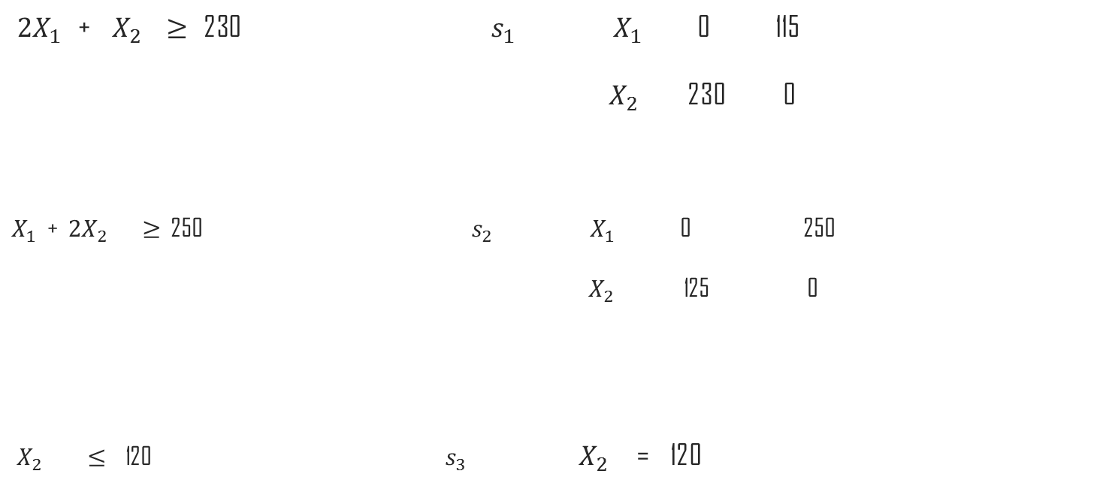
${2X}_{1}$ + $X_{2}$ $≥$ 230 $s_{1 }$ $X_{1}$ 0 115
$X_{2}$ 230 0
$X_{1}$ + ${2X}_{2}$ $≥$ 250 $s_{2 }$ $X_{1}$ 0 250
$X_{2}$ 125 0
$X_{2}$ $≤$ 120 $s_{3 }$ $X_{2}$ = 120

Slide 7
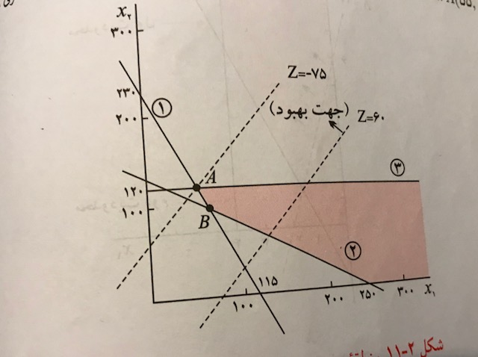

Slide 8
منطقه موجه این مسئله در شکل به نمایش گذاشته شده طبق رویه ی ترسیمی مسئله ، خط تابع هدف به ازای مقدار دلخواه رسم شده و در جهت افزایش مقدار که با فلش روی شکل نشان داده شده است حرکت داده می شود .
نقطه بهینه علی رغم نامحدود بودن منطقه موجه نقطه (55،120) است
که به ازای این جواب ، مقدار بهینه تابع هدف که مقداری معین است.
Z= 60
Z
A =
Z = - 75

Slide 9

${2X}_{1}$ + $X_{2}$= 230 ${2X}_{1}$ + $X_{2}$= 230
A
$X_{2}$ = 120 - $X_{2}$ = - 120
A = ( 55, 120 )
${2X}_{1}$ + $X_{2}$= 230 ${2X}_{1}$ + $X_{2}$= 230
B
$X_{1}$ + ${2X}_{2}$ = 250 - $X_{1}$ - ${4X}_{2}$ = - 500
B = (70. 90 )

Slide 10
زندگی تان شیرین و مستدام

